Slide 1
Ｊａｖａ
情報システム工学実験
（Game_インタフェース）
令和 元 年 ６ 月 １７ 日（月）
情報・経営システム工学専攻 吉田

Slide 2
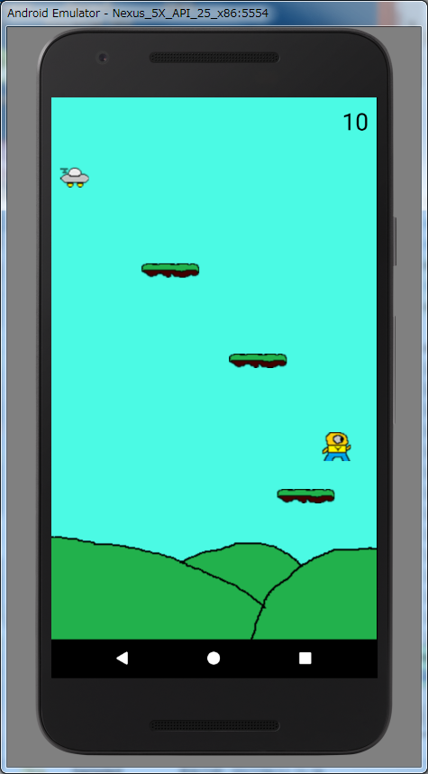

２．効果音を鳴らそう

Slide 3
① BGMはとても簡単だった。 効果音も簡単？と思うかもしれないが、実はそうでも無い。 というのも「効果音」は「コントローラ」が担当するのだが、 「効果音を鳴らすタイミング」は「モデル」だけが知っている。 そして「コントローラ」と「モデル」の間には厚い壁がある。 MVCの大原則によって、「モデル」はユーザインタフェースに依存してはいけない。 もちろん音だって、例外ではない。 だってそうだろう？ 「効果音」と一緒に「画面にも何か表示させたいな」と思ったら？ あるいは「効果音」のかわりに「端末をバイブさせたいな」って思ったら？ そんなこと（？）で、いちいち「モデル」を煩わせてはいけない。 そういうのは「コントローラ（かビュー）」の仕事だ。 でも「コントローラ」は、いつ「効果音」を鳴らしたら良いんだろう？ この「M」と｛C」の壁を越えるために「インタフェース」を利用する。 ちょっと難しいが、よく使われる仕組みなのでできたら理解して欲しい。
（０） 効果音を鳴らすには

Slide 4
MVCの構成
View
Conroller
Model
（静的な）UI
に関する記述
ModelとViewの橋渡し
の処理を記述
UIに依存しない
アルゴリズムの記述
activity_main.xml
MainActivity.java
World.java
静的なUIに関する記述
画像の読み込み
（Jumperの）世界全体
の情報
ビューの取得
オブジェクトの生成
（コントローラへの）
アクセッサ
効果音を鳴らしたい
音楽
（時間を進める）
updateModel
Platform.java
Platformが管理すべき情報
画面表示
updateView
Platformができること
Platformがplayerと接触したら。。。

Slide 5
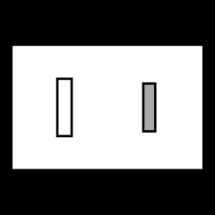


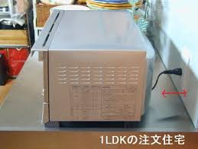

インタフェースの仕組み
３ コンセントに
（電力を）供給する
仕組みを用意する。
１．コンセントの規格
を定義する
２．コンセントに 接続する
機器を用意する。
３‐１
コンセントに電力を供給する
装置を用意する。
３‐２
（コンセントに 機器が接続された時の）
動作（＝電力供給の仕組み）
を用意する。
２‐１
コンセントに
接続できる
ようにする。
２‐２
コンセント
（から供給
される電力）
を使う。
４．（２の機器と３の機器）
を接続する。
インタフェースを決めておくと、
サービスを提供する人とサービスを利用する人を分離できる。
さらに（そのインタフェースに適合している）部品を簡単に交換できるようになる。

Slide 6
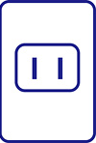

インタフェースの仕組み
Conroller
Model
３ コンセントに
（電力を）供給する
仕組みを用意する。
１．コンセントの規格
を定義する
２．コンセントに 接続する
機器を用意する。
インタフェース
OnOverlapListener
Platform.java
PlatformOnOverlapListener
Platform.mp3
Playerとぶつかった！
CoinOnOverlapListener
Coin.java
Coin.mp3
４．（２の機器と３の機器）
を接続する。
Playerとぶつかった！
Controllerは
要求されたら
サービスを提供する
Modelは
必要になったときに
サービスを要求する

Slide 7
MVCの構成
Conroller
Model
ModelとViewの橋渡しの処理を記述
UIに依存しないアルゴリズムの記述
MainActivity.java
Platform.java
２‐１
コンセントに
電力供給装置
を接続できる
ようにする。
Platformが管理すべき情報
onCreate( )
４．（２の機器と３の機器）
を接続する。
「リスナー」を覚えるための変数を用意する
Platformができること
３‐１
コンセントに電力を供給する装置を用意する。
「リスナー」を覚えられるようにする（setter）
「move()」の中でリスナーを呼び出す
ｐrivate class PlatformOnOverlapListener｛
}
２‐２
コンセント（から供給される電力）を使う。
public void onOverlap(){
}
Interface OnOverlapListener
３‐２
（コンセントに機器が接続された時の）
動作（＝電力供給の仕組み）を用意する。
onOverlap( )
１．コンセントの規格
を定義する

Slide 8
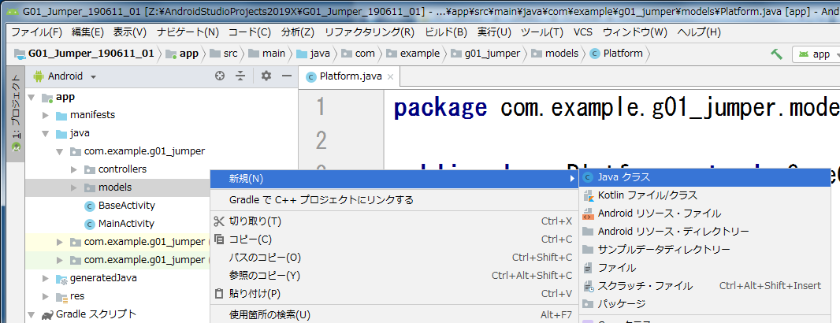
① モデルで何かが起こったことをMainActivityに伝えるために、 イベントリスナー（＝コンセント）を使用する。 まずはイベントリスナー（＝コンセント）の規格を作成しよう。 「models」で右クリックして「新規」-「Java クラス」をクリック。
（１） 規格を定義する
モデル（OnOverlapListener）の作成

Slide 9
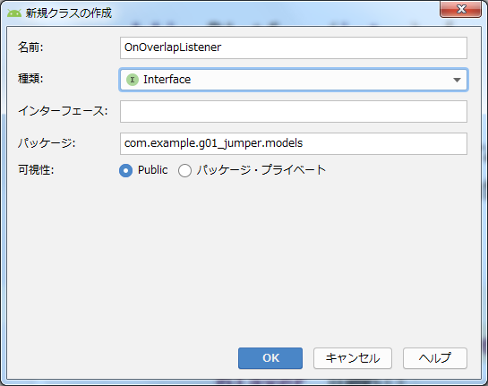
②以下のウィンドウが開くので、 「名前」を「OnOverlapListener」 「種類」を「Interface」にして、「OK」をクリックする。
（１） 規格を定義する
モデル（OnOverlapListener）の作成

Slide 10
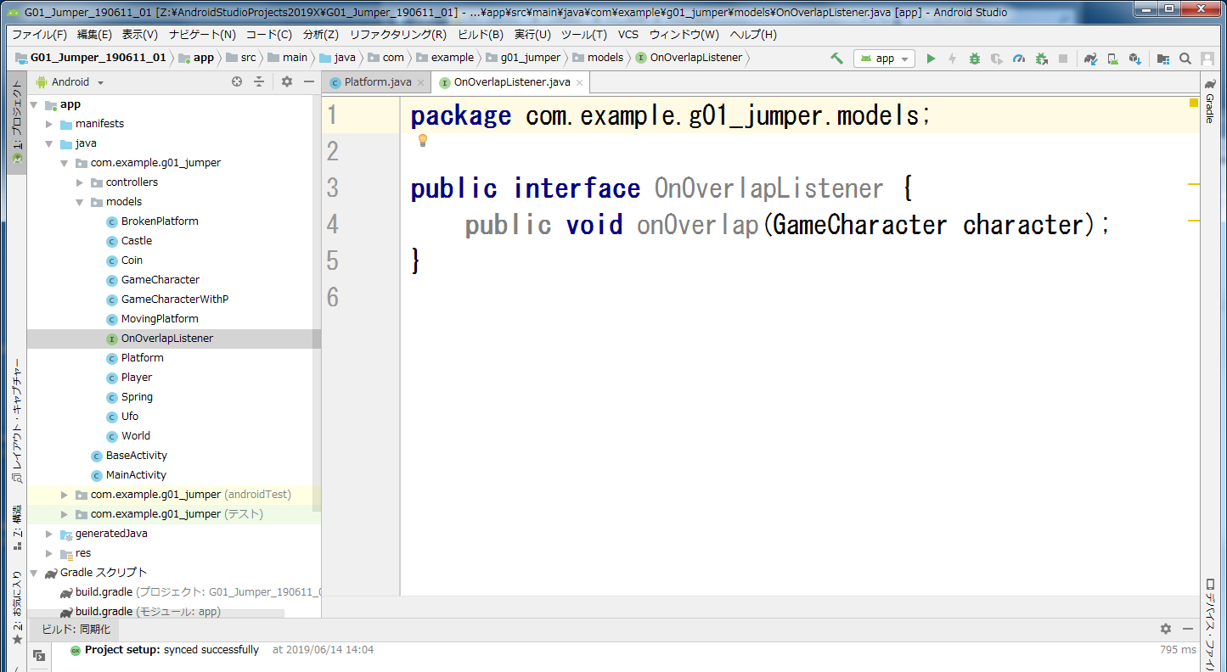
③ classではなくInterfaceが作成される。以下のように記述しよう。 これが（コンセントの）規格だ。 このコンセント（？）では「onOverlap( )」を呼び出すと 電力が提供される（この場合、効果音が鳴る）」
（１） 規格を定義する
モデル（OnOverlapListener）の作成

Slide 11
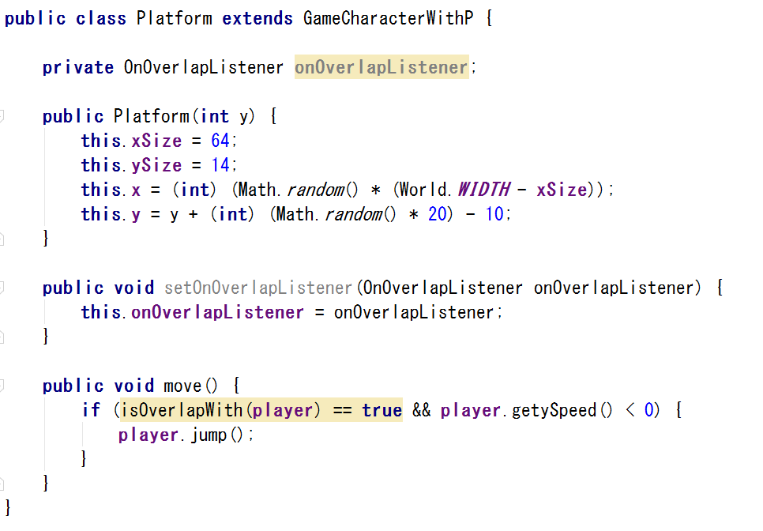
① 次に「Platformクラス」にコンセントを取り付け、 コンセントに電力供給装置を接続できる（＝イベントリスナーを参照できる） ように修正しよう。 なんと！この処理は「player」を参照できるようにしたときと同じではないか！
（２－１） コンセントに電力供給装置を接続できるようにする
モデル（Platform）の修正

Slide 12
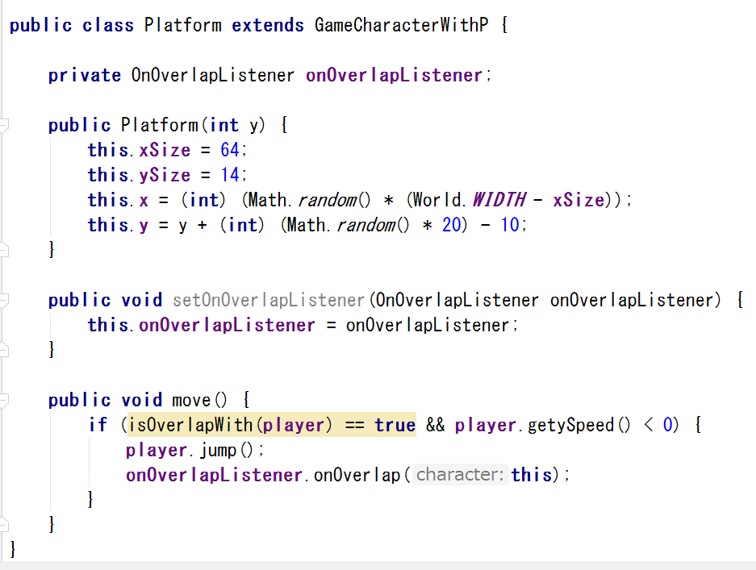
① 最後に、このイベントリスナーを呼び出す処理を記述しよう。 今回は、プレーヤをジャンプさせる時に イベントリスナーを実行したい（＝効果音を鳴らしてもらいたい）ので、 以下のように記述する。
（２－２） コンセントを使う
モデル（Platform）の修正

Slide 13
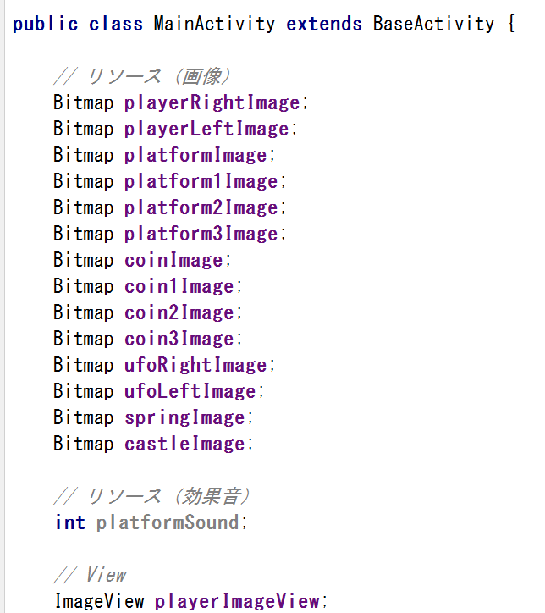
① 次にコントローラ側（MainActivity）を修正する。 今回は効果音を使用したいので、はじめに効果音を読み込んでおく必要がある。 そのために冒頭のリソースの変数宣言のところに以下を追加しよう。
（３－０） 効果音ファイルを読み込む
コントローラ (MainActivity）の修正

Slide 14
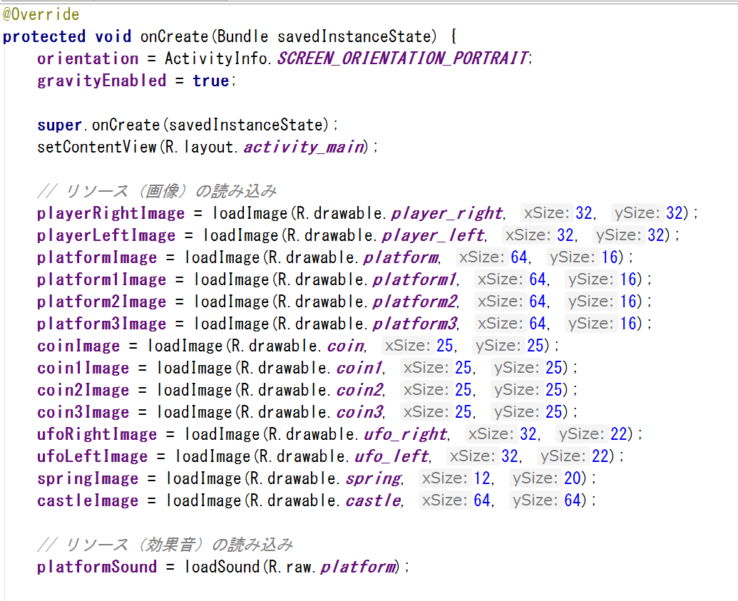
② そして、onCreateで効果音を読み込む。 効果音の読み込みは、画像の読み込みとほぼ同様だ。 以下を記述しよう。
（３－０） 効果音ファイルを読み込む
コントローラ (MainActivity）の修正

Slide 15
① それでは、 (1) コンセントに電力を供給する装置（効果音発生装置）を作り、 (2) それをコンセントに接続しよう。 そうすれば（Platformは）いつでもコンセントを使えるようになる。 ただし今回は（２）→（１）の順で実装しよう。 そうするとAndroidStudioが手伝ってくれるのだ。
（３－１） コンセントに電力供給装置を接続する。
コントローラ（MainActivity）の修正

Slide 16
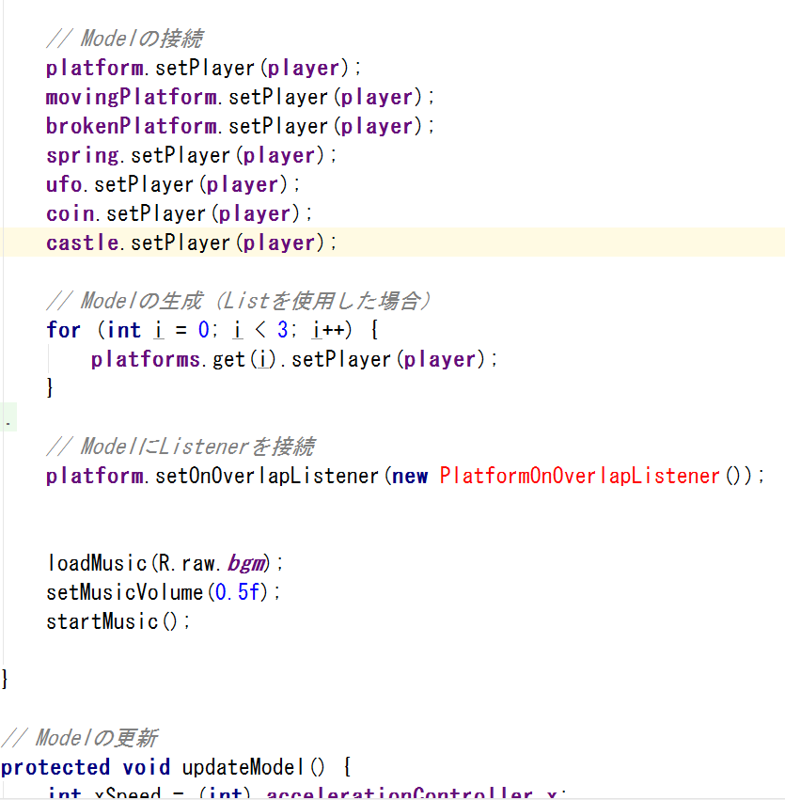
② 以下を記述しよう。 「platform」に （この場合は、 PlatformOnOverlapListener） をセットする。 PlatformOnOverlapListenerは まだ作成していないが、 「コンセント」に 「電力を供給する装置」 （この場合は、効果音発生装置） だ。
（３－１） コンセントに電力供給装置を接続する。
コントローラ（MainActivity）の修正

Slide 17
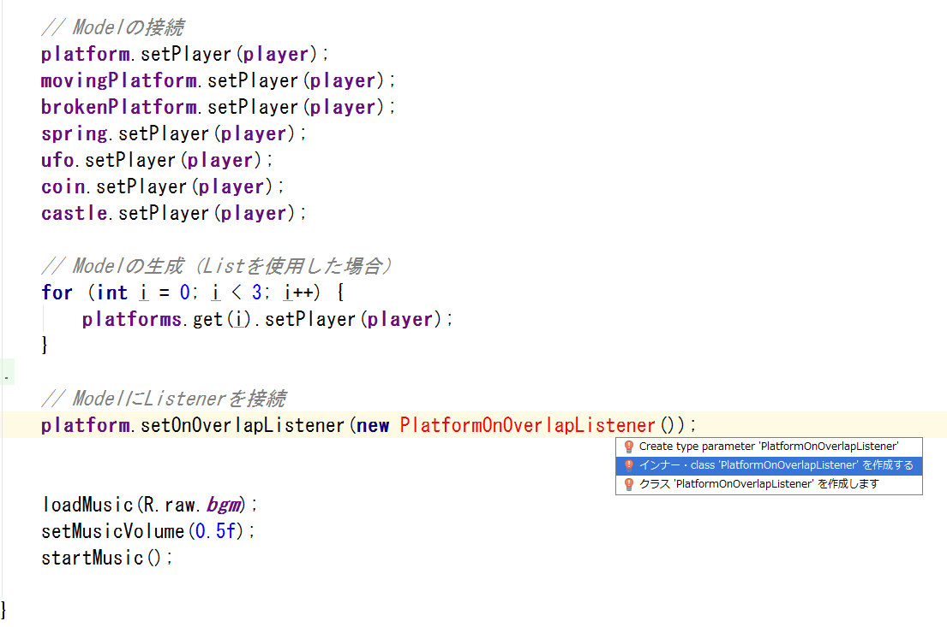
（３－２） コンセントに電力を供給する装置を用意する
コントローラ（MainActivity）の修正
①エラーが発生している（赤い文字の）ところにカーソルを移動して「Alt+Enter」を押すと、 以下のように修正候補が表示されるので、 「インナー class … を作成する」をクリックしよう。

Slide 18
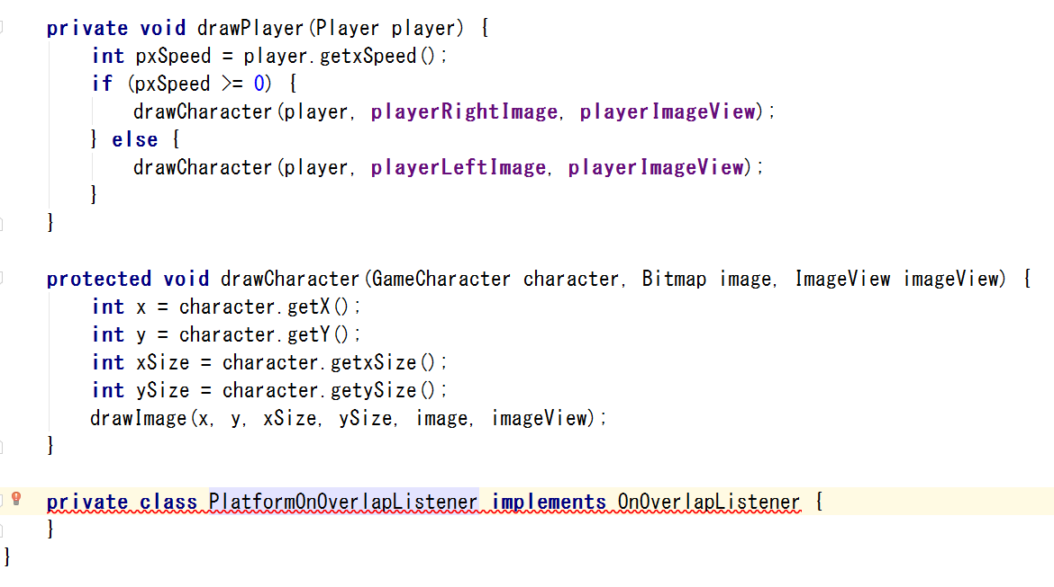
② すると自動的にイベントリスナーが生成される。 さらに。。。
（３－２） コンセントに電力を供給する装置を用意する
コントローラ（MainActivity）の修正

Slide 19
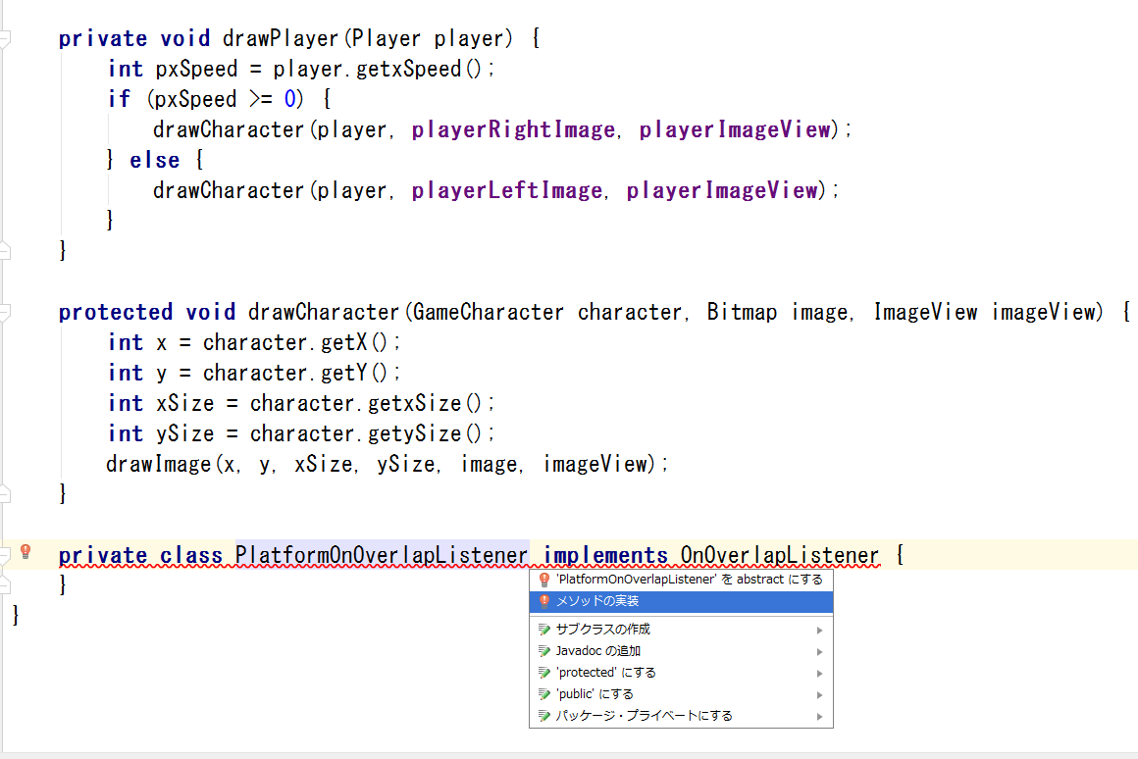
③ エラーが発生している行で「Alt+Enter」を押して「メソッドの実装」をクリック。
（３－２） コンセントに電力を供給する装置を用意する
コントローラ（MainActivity）の修正

Slide 20
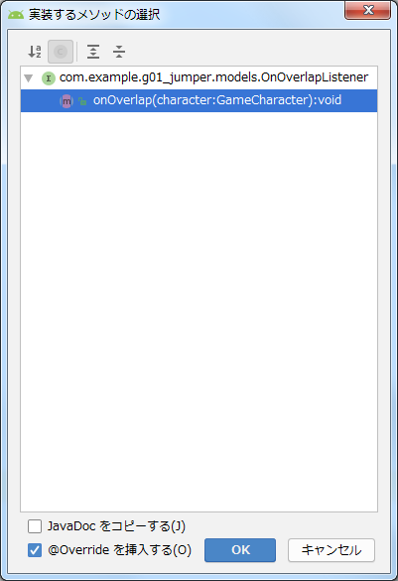
④ 以下のウィンドウが表示される。 「OK」をクリックしよう。
（３－２） コンセントに電力を供給する装置を用意する
コントローラ（MainActivity）の修正

Slide 21
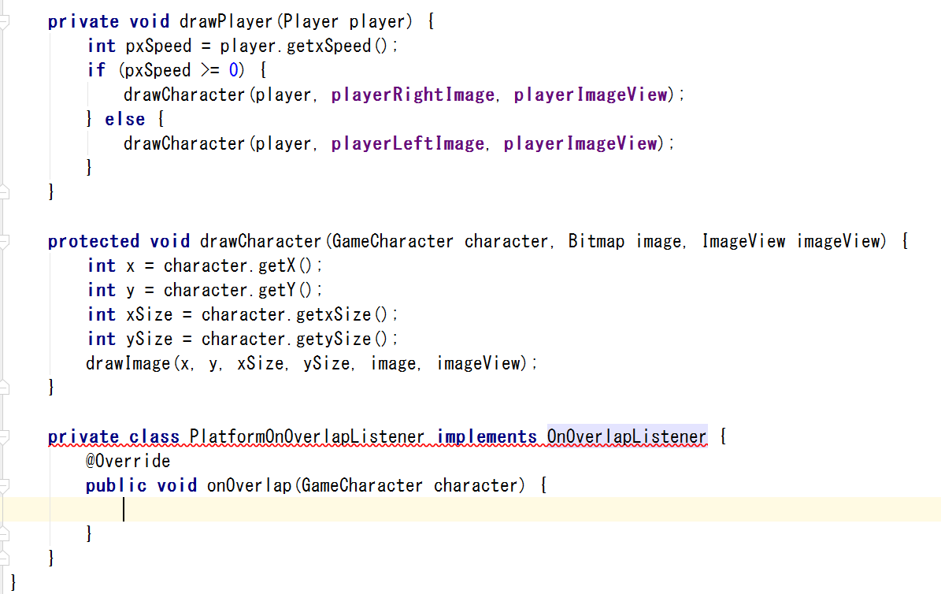
⑤ すると以下のような記述が追加される。 これが「イベントリスナー」すなわち電力供給装置（この場合は効果音発生装置）だ。 よく見ると、「implements onOverlapListener」と記述されており、 この「イベントリスナー」が最初に作成した「コンセントの規格 OnOverlapListener」 に従っていることが 示されている。
（３－２） コンセントに電力を供給する装置を用意する
コントローラ（MainActivity）の修正

Slide 22
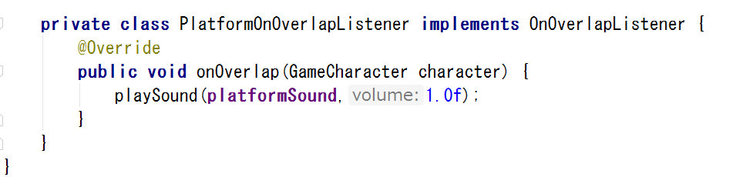
⑥ 最後にイベントが発生したときの処理 すなわち効果音を鳴らす処理を記述しよう。 効果音を鳴らすのはとても簡単だ。 処理の内容も想像がつくと思うが、 ここでは、さっきloadとしておいた音声の中の「platformSound」を 最大ボリューム（ 1.0f ）で鳴らしている。
（３－２） コンセントに電力を供給する装置を用意する
コントローラ（MainActivity）の修正
実機にヘッドホンをつけて動作を確認！

